Slide 1
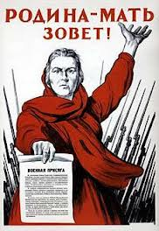
«Идёт война народная, священная война»

Slide 2
Константин Михайлович Симонов

Slide 3
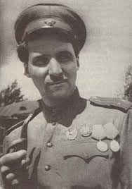
Стихотворение К.Симонова «Ты помнишь, Алёша, дороги Смоленщины…»
Алексей Сурков
Константин Симонов

Slide 4
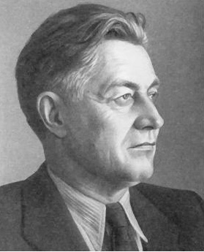
Алексей Александрович Сурков

Slide 5
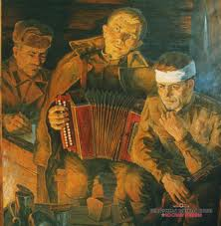
Алексей Сурков «Бьётся в тесной печурке огонь…»

Slide 6
Муса Джалиль

Slide 7
Муса Джалиль
Татарский поэт Муса Джалиль , принимавший непосредственное участие в сражениях, был схвачен фашистами, заключён в тюрьму и казнён. Находясь в заключении, тайком написал стихотворения, составившие сборник «Моабитская тетрадь».

Slide 8
Сергей Сергеевич Орлов

Slide 9
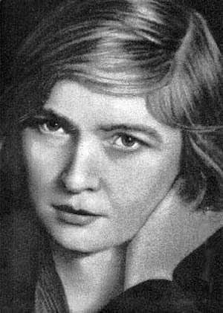
Ольга Фёдоровна Берггольц
Поэтесса О.Берггольц пережила блокаду Ленинграда. Работая на Ленинградском радио, вела передачи, на основе которых потом написала книгу «Говорит Ленинград».

Slide 10
О.Берггольц «Разговор с соседкой»
Блокадный пейзаж
Слова О.Берггольц на камне на Пискарёвском кладбище

Slide 11
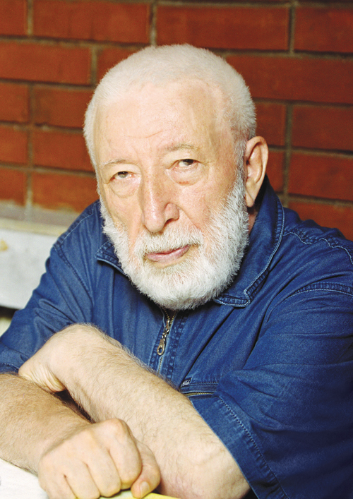
Расул Гамзатов

Slide 12
Расул Гамзатов «Журавли»

Slide 13
Презентация подготовлена учителем русского языка и литературы МБОУ «Липенская основная общеобразовательная школа» Пеконкиной Н.Н.

Slide 14
Источники:
http://school-collection.edu.ru
https://ru.wikipedia.org/wiki

